Slide 1
DEPARTAMENTO DE CIENCIAS ECONÓMICAS ADMINISTRATIVAS Y DE COMERCIO
MEDICIÓN DEL NIVEL DE SATISFACCIÓN DEL PARTÍCIPE Y EL DISEÑO DEL MANUAL DE PROCESOS Y PROCEDIMIENTOS DE LA CAJA DE CESANTÍA Y JUBILACIÓN COMPLEMENTARIA
DGAC - FCPC
NADIA ANDREA REYES HIDALGO
MAYO, 2013

Slide 2

AGENDA
INTRODUCCIÓN
OBJETIVOS
DIAGNÓSTICO SITUACIONAL
RESULTADOS DE LA INVESTIGACIÓN DE MERCADOS
DISEÑO DEL MANUAL DE PROCESOS Y PROCEDIMIENTOS
CONCLUSIONES
RECOMENDACIONES

Slide 3
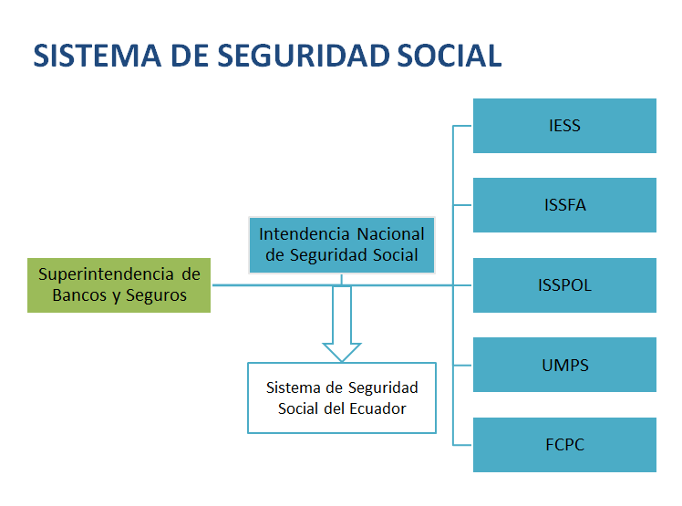
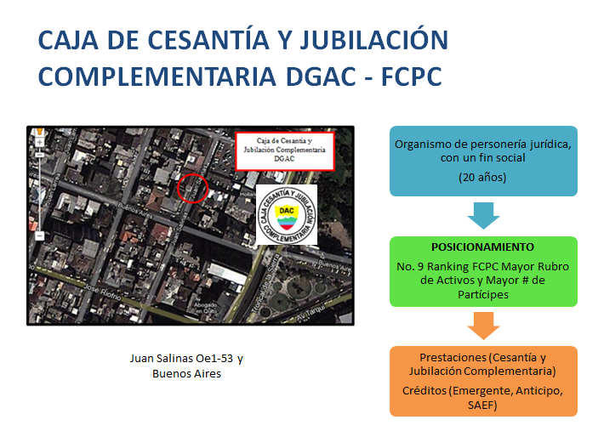
INTRODUCCIÓN

Slide 4
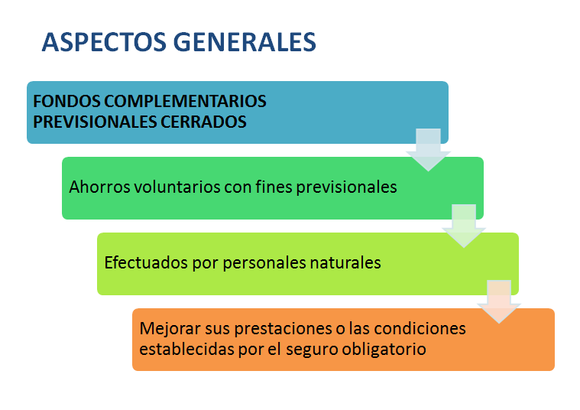

Slide 5
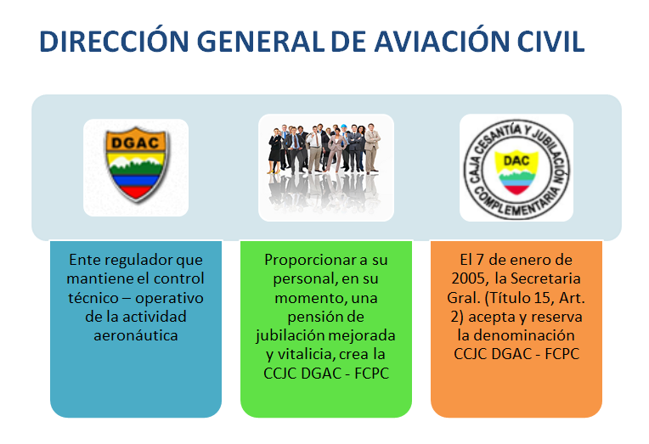

Slide 7
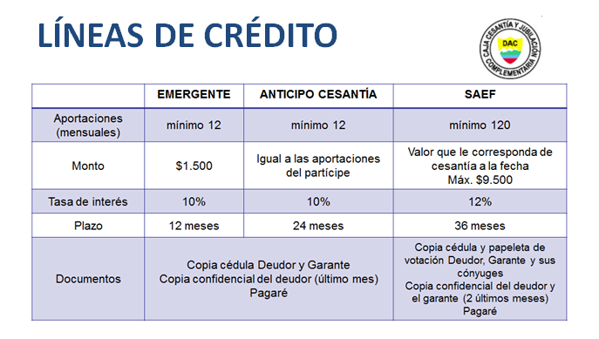

Slide 8
OBJETIVO GENERAL
Realizar una investigación de mercado mediante la aplicación de encuestas aleatorias para medir el nivel de satisfacción del partícipe y diseñar un manual de procesos y procedimientos de la Caja de Cesantía y Jubilación Complementaria que permita alcanzar los objetivos y metas planteadas por el Fondo Complementario.

Slide 9
OBJETIVOS ESPECÍFICOS
Identificar el direccionamiento estratégico actual que maneja la Caja de Cesantía y Jubilación Complementaria, a través del análisis de los principios, valores, misión y visión mediante el diseño del mapa estratégico de la organización que permitirá proyectarla hacia el largo plazo.
Realizar un diagnóstico situacional mediante el análisis externo del mercado e interno de la organización, utilizando como herramienta matrices de impacto, acción, síntesis y análisis competitivo, para identificar las fortalezas y debilidades que posee el Fondo Complementario, así como las oportunidades y amenazas del entorno en la actualidad.
Diseñar el Manual de Procesos y Procedimientos para la Caja de Cesantía y Jubilación Complementaria, esquematizando la Cadena de Valor de la organización por medio del inventario de procesos gobernantes, operativos y de apoyo, a fin de implementar un documento normativo de gestión institucional.

Slide 10
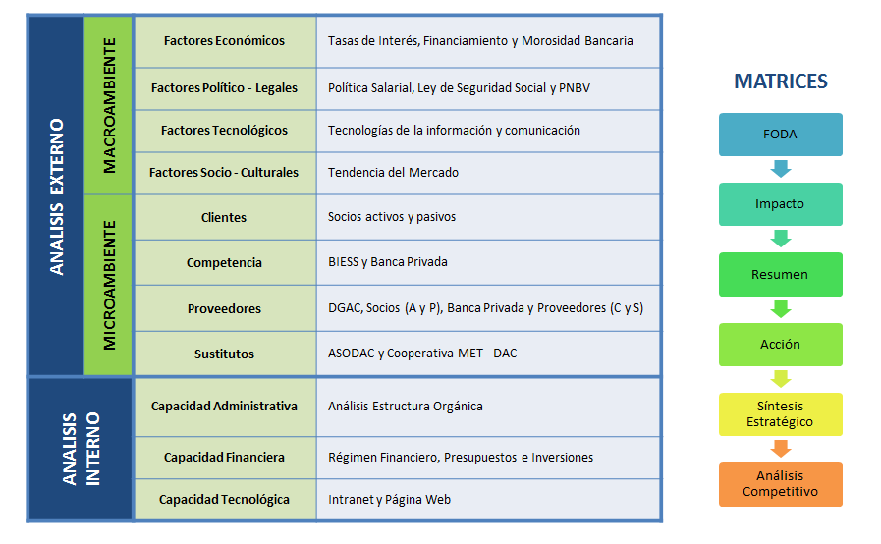
DIAGNÓSTICO SITUACIONAL

Slide 11
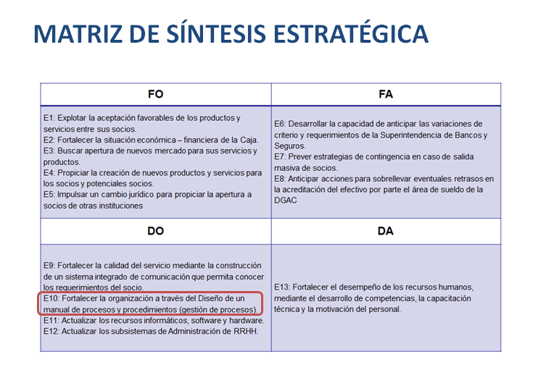

Slide 12
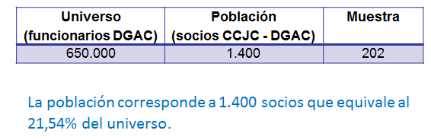
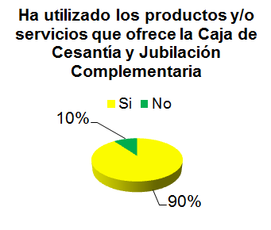
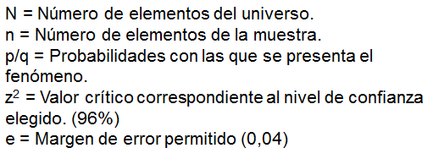
INVESTIGACIÓN DE MERCADO
OBJETIVO
Realizar un análisis de mercado mediante la aplicación de encuestas aleatorias a los socios de la Caja de Cesantía y Jubilación Complementaria para conocer los requerimientos que tienen, así como también medir el nivel de satisfacción de los mismos.

Slide 13
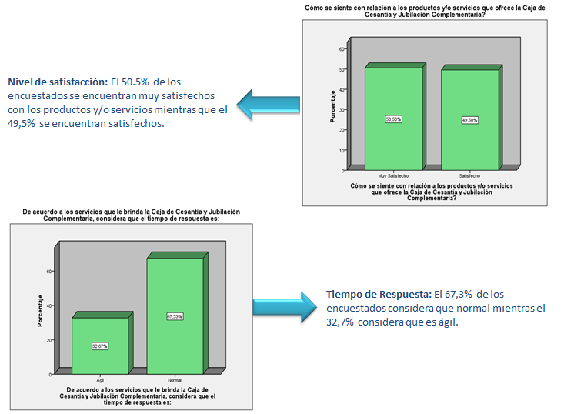
RESULTADOS

Slide 14
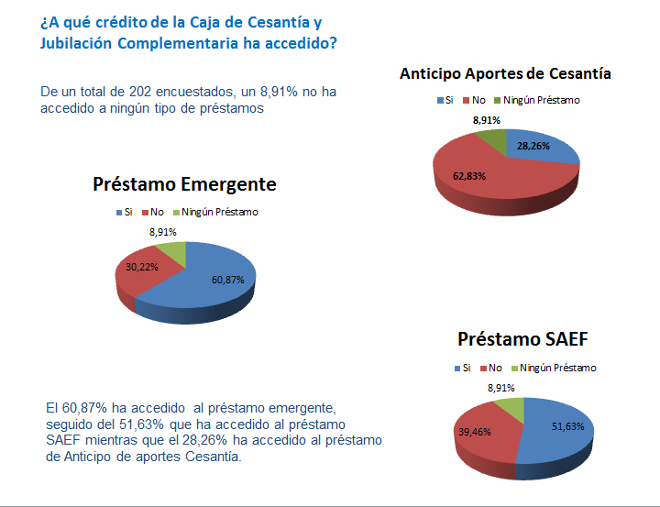
RESULTADOS

Slide 15
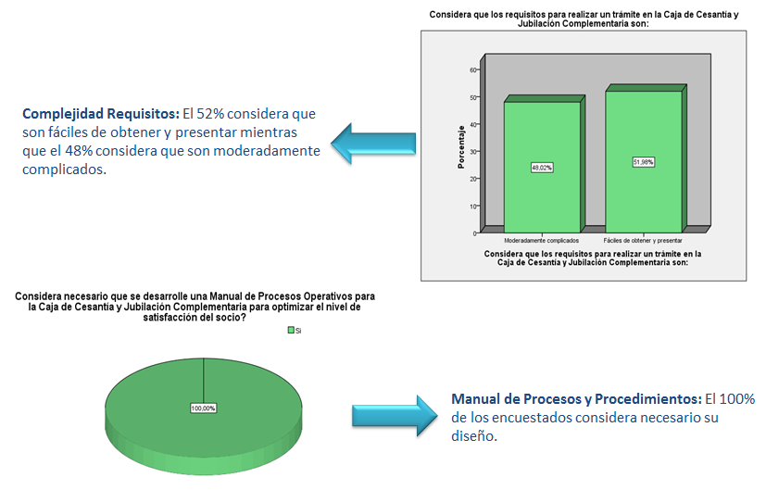
RESULTADOS

Slide 16
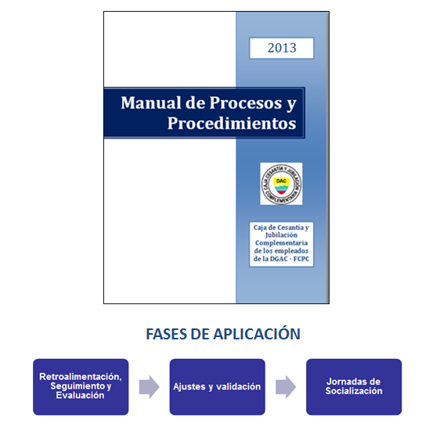
DISEÑO DEL MANUAL DE PROCESOS Y PROCEDIMIENTOS

Slide 17
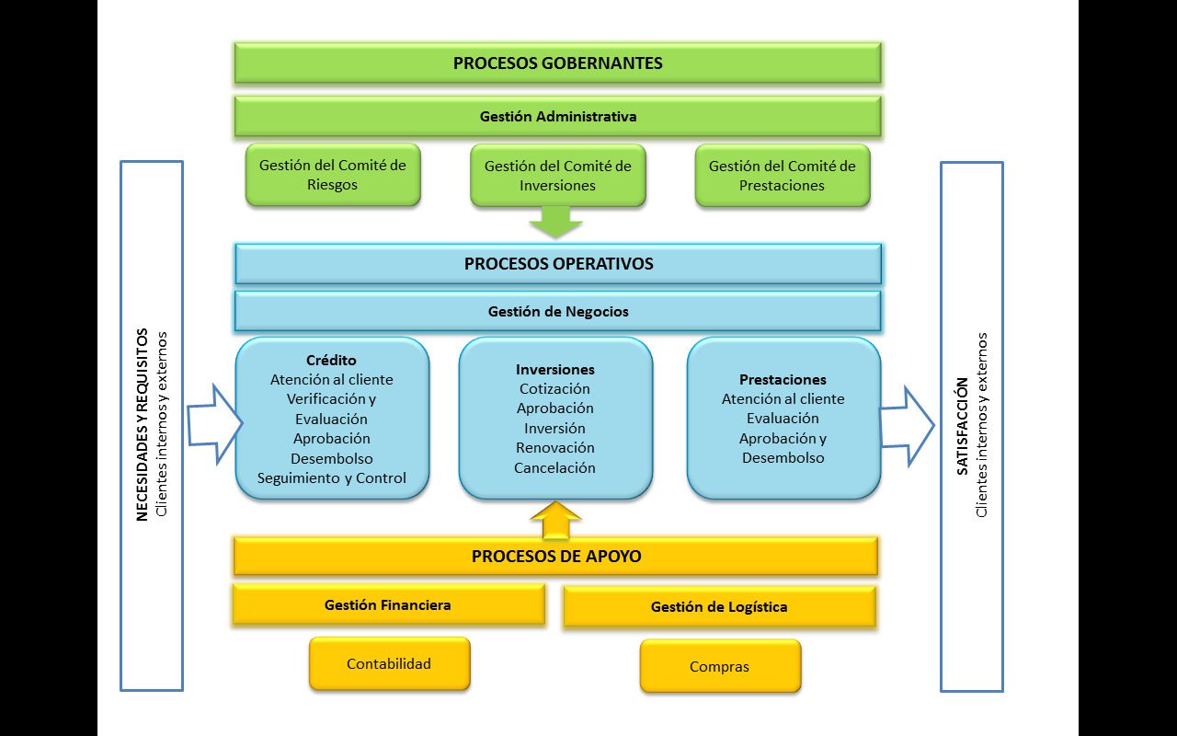
CADENA DE VALOR

Slide 18
Código: CJCC-PRO-INV-01 | Caja de Cesantía y Jubilación Complementaria DGAC - FCPC
Proceso: Gestión Administrativa
Tipo de Proceso: Gobernante X Operativo Apoyo
Estado: Propuesto X Aprobado Publicado | INVENTARIO DE PROCESOS
Fecha de Elaboración: Abril 2013
Fecha de Última Revisión: Abril 2013
Código | PROCESOS GOBERNANTES |  |  | Clientes |  | Nivel
GAD-01 | Gestión Administrativa | Líder del Proceso | Servicio que genera | Internos | Externos
GAD-01-GR-01 | Gestión del Comité de Riesgos | Comité de Riesgos | Minimización de los Riesgos de liquidez, crédito e inversión | Gerente Administrativo, Oficial de riesgos, Oficial de prestaciones, Oficial de inversión, Contador General | Asamblea General, Partícipes de la CCJC DGAC, Superintendencia de Bancos y Seguros | Crítico
GAD-01-GI-02 | Gestión del Comité de Inversiones | Comité de Inversiones | Administración de los recursos económicos de la CCJC DGAC | Gerente Administrativo, Oficial de inversión, Contador General | Asamblea General, Partícipes de la CCJC DGAC, Superintendencia de Bancos y Seguros | Crítico
GAD-01-GP-03 | Gestión del Comité de Prestaciones | Comité de Prestaciones | Otorgamiento de Cesantías y Jubilaciones Complementarias a los partícipes | Gerente Administrativo, Oficial de prestaciones, Contador General | Asamblea General, Partícipes de la CCJC DGAC, Superintendencia de Bancos y Seguros | Crítico
ELABORADO POR: |  | REVISADO POR |  | APROBADO POR
Nadia Reyes Hidalgo INVESTIGADORA |  | Oficial de Crédito Oficial de Inversiones Oficial de Prestaciones |  | Gerente Administrativo C.C.J.C DGAC

Slide 19
Código: CJCC-PRO-INV-01 | Caja de Cesantía y Jubilación Complementaria DGAC - FCPC
Proceso: Gestión Administrativa
Tipo de Proceso: Gobernante X Operativo Apoyo
Estado: Propuesto X Aprobado Publicado | INVENTARIO DE PROCESOS
Fecha de Elaboración: Abril 2013
Fecha de Última Revisión: Abril 2013
Código | PROCESOS OPERATIVOS |  |  | Clientes |  | Nivel
GNE-01 | Gestión de Negocios | Líder del Proceso | Servicio que genera | Internos | Externos
GNE-01-CR-01 | Crédito | Oficial de Crédito | Otorgamiento de Créditos a los partícipes | Gerente Administrativo, Oficial de prestaciones, Oficial de crédito, Oficial de inversión, Contador General | Partícipes de la CCJC DGAC, Auditor Externo | Crítico
GNE-01-CR-01-AC-01 | Atención al cliente
GNE-01-CR-01-VE-02 | Verificación y Evaluación
GNE-01-CR-01-AP-03 | Aprobación
GNE-01-CR-01-DE-04 | Desembolso
GNE-01-CR-01-SC-05 | Seguimiento y Control
GNE-01-IN-02 | Inversiones | Oficial de Inversión | Colocación del exceso de liquidez en inversiones de instituciones del sistema financiero | Gerente Administrativo, Oficial de inversión, Contador General | Instituciones del Sistema Financiero, Superintendencia de Bancos y Seguros, Auditor Externo | Crítico
GNE-01-IN-02-CO-01 | Cotización
GNE-01-IN-02-AP-02 | Aprobación
GNE-01-IN-02-IN-03 | Inversión
GNE-01-IN-02-RE-04 | Renovación
GNE-01-IN-02-CA-05 | Cancelación
GNE-01-PR-03 | Prestaciones | Oficial de Prestaciones | Otorgamiento de la Cesantía y Jubilación Complementaria a los partícipes | Gerente Administrativo, Oficial de prestaciones, Contador General | Partícipes de la CCJC DGAC | Crítico
GNE-01-PR-03-AC-01 | Atención al cliente
GNE-01-PR-03-EV-02 | Evaluación
GNE-01-PR-03-AD-03 | Aprobación y Desembolso
ELABORADO POR: |  | REVISADO POR |  | APROBADO POR
Nadia Reyes Hidalgo INVESTIGADORA |  | Oficial de Crédito Oficial de Inversiones Oficial de Prestaciones |  | Gerente Administrativo C.C.J.C DGAC

Slide 20
Código: CJCC-PRO-INV-01 | Caja de Cesantía y Jubilación Complementaria DGAC - FCPC
Proceso: Gestión Administrativa
Tipo de Proceso: Gobernante X Operativo Apoyo
Estado: Propuesto X Aprobado Publicado | INVENTARIO DE PROCESOS
Fecha de Elaboración: Abril 2013
Fecha de Última Revisión: Abril 2013
Código | PROCESOS DE APOYO |  |  | Clientes |  | Nivel
GFI-01 | Gestión Financiera | Líder del Proceso | Servicio que genera | Internos | Externos
GFI-01-CO-01 | Contabilidad | Contador General | Estados Financieros | Gerente Administrativo, Oficial de Riesgos, Oficial de Inversiones, Oficial de Prestaciones, Presidente del Consejo | Auditor Externo, Superintendencia de Bancos y Seguros, SRI | Crítico
GFI-01-CO-01-PC-01 | Plan de Cuentas
GFI-01-CO-01-OC-02 | Registro de Operaciones Contables
GFI-01-CO-01-LD-03 | Libro Diario
GFI-01-CO-01-LM-04 | Libro Mayor
GFI-01-CO-01-BC-05 | Balance de Comprobación
GFI-01-CO-01-HT-06 | Hoja de Trabajo
GFI-01-CO-01-BG-07 | Balance General
GFI-01-CO-01-ER-08 | Estado de Resultados
GFI-01-CO-01-EP-09 | Estado de evolución del Patrimonio
GFI-01-CO-01-FE-10 | Estado de Flujo de efectivo
GLO-01 | Gestión de Logística | Responsable de Compras | Provee de insumos y/o servicios a todas las áreas de la C.C.J.C DGAC - FCPC | Todas las áreas, partícipes y funcionarios de la C.C.J.C DGAC - FCPC | Auditor Externo, Superintendencia de Bancos y Seguros, SRI | Crítico
GLO-01-CO-01 | Compras
GLO-01-CO-01-RE-01 | Requisición de Insumos y/o Servicios
GLO-01-CO-01-AE-02 | Adquisición y evaluación de cotizaciones
GLO-01-CO-01-CE-03 | Compra y Entrega
GLO-01-CO-01-ER-04 | Entrega al requirente
GLO-01-CO-01-RC-05 | Reclamos
ELABORADO POR: |  | REVISADO POR |  | APROBADO POR
Nadia Reyes Hidalgo INVESTIGADORA |  | Contador General Responsable de Compras |  | Gerente Administrativo C.C.J.C DGAC

Slide 21
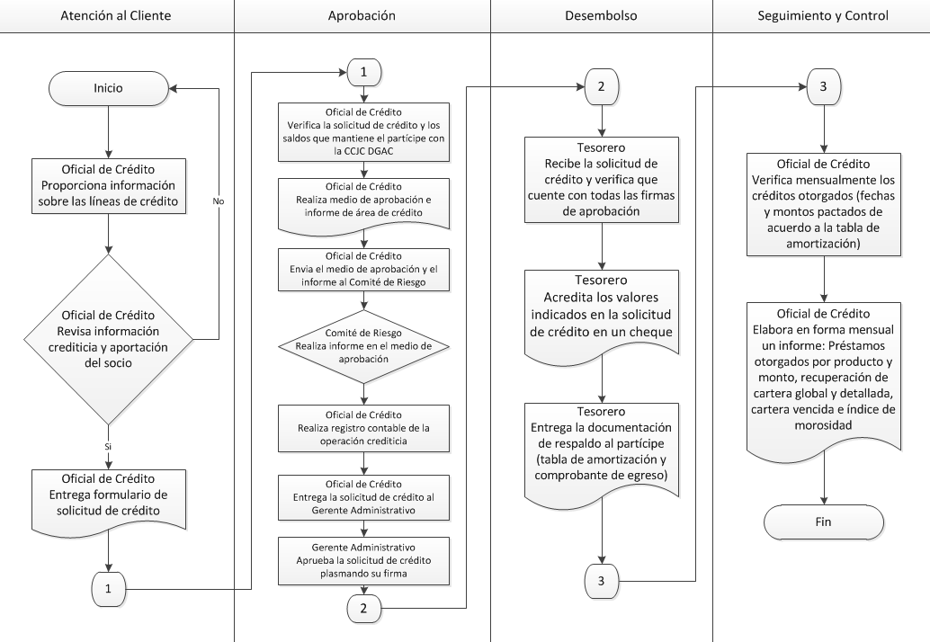
Caja de Cesantía y Jubilación Complementaria DGAC - FCPC
Proceso: Gestión de Negocios
Sub Proceso: Crédito
Procedimiento: Otorgamiento Crédito

Slide 22
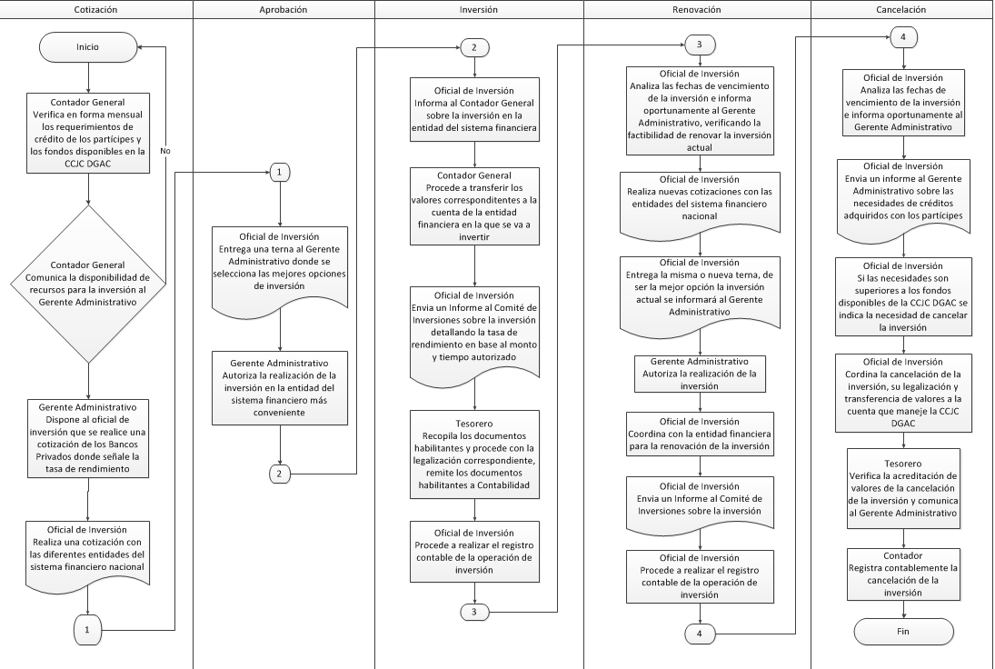
Caja de Cesantía y Jubilación Complementaria DGAC - FCPC
Proceso: Gestión de Negocios
Sub Proceso: Inversión
Procedimiento: Inversión

Slide 23
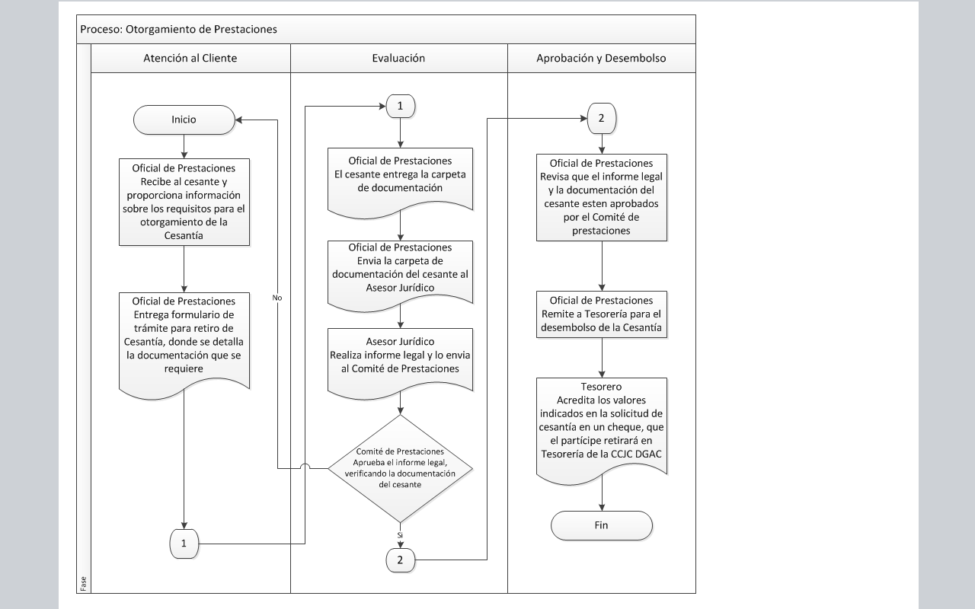
Caja de Cesantía y Jubilación Complementaria DGAC - FCPC
Proceso: Gestión de Negocios
Sub Proceso: Prestaciones
Procedimiento: Otorgamiento de Prestaciones

Slide 24
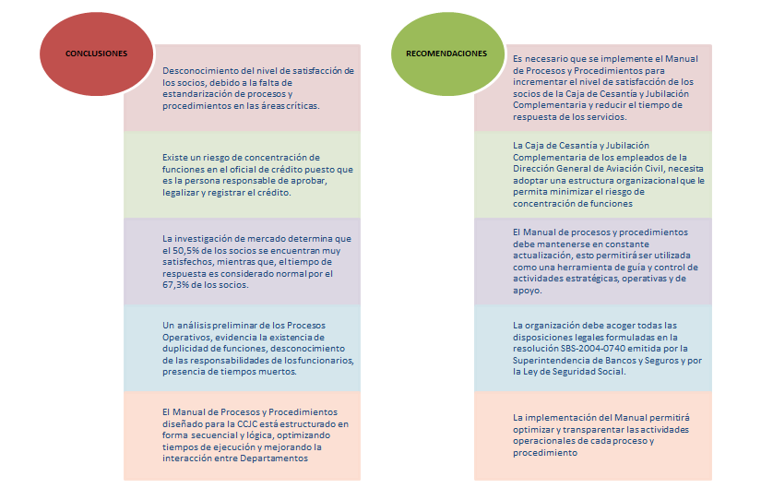

Slide 25
GRACIAS
POR SU
ATENCIÓN

